Slide 1

Всероссийская олимпиада
школьников по технологии
2023-24 учебный год
Проблемные моменты
проведения и оценивания

Slide 2
Три этапа
Всероссийской олимпиады школьников по технологии
Теоретический тур
Практический тур
Проектная работа

Slide 3
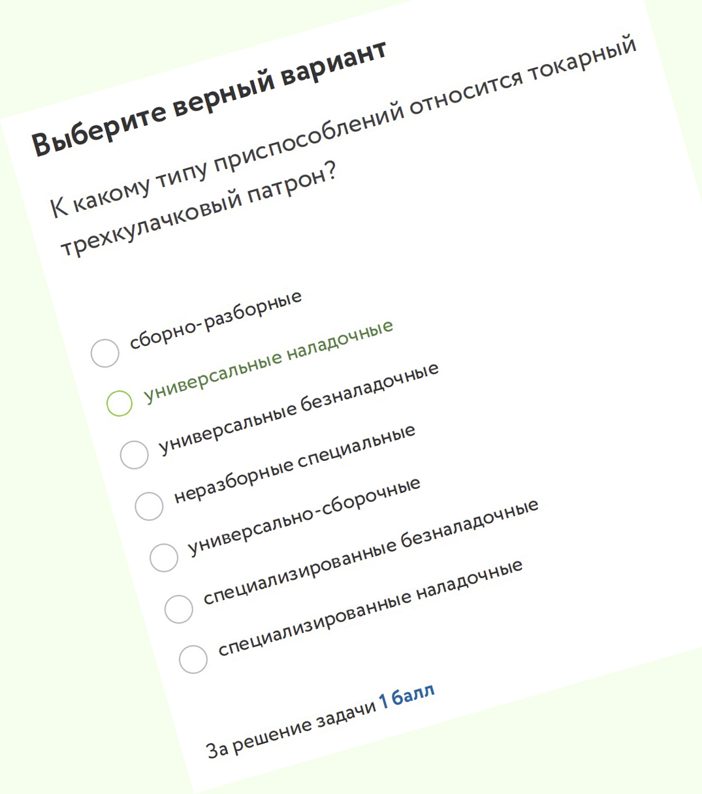
Проблемы при выполнении
теоретического задания
Сложность заданий
Нет УМК для полной подготовки к Теоретическому туру олимпиады.

Slide 4
Проблемы при выполнении
практического задания
Выполняемость заданий в указанное время
Инструментарий к заданию

Slide 5
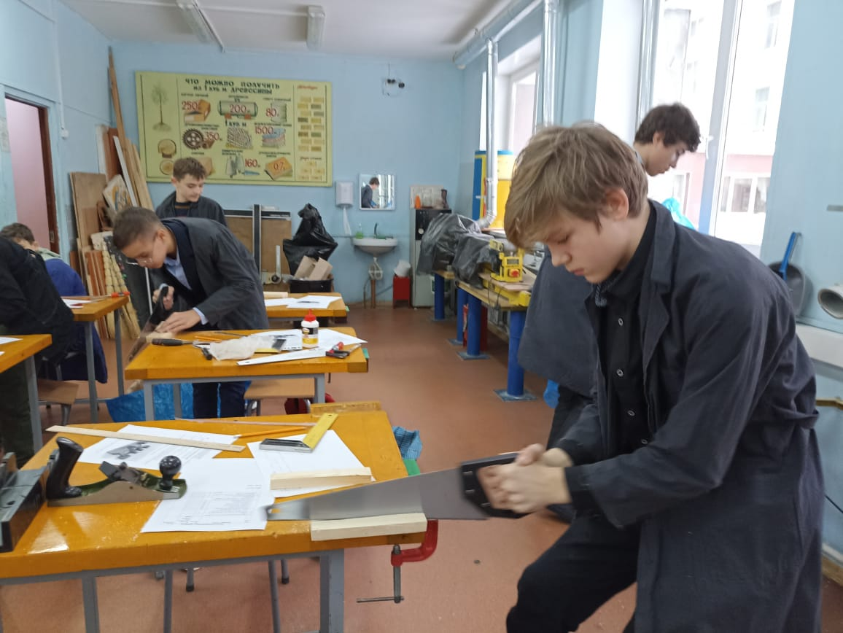
Проблемы при выполнении
практического задания
Инструменты мастерской
Заготовки и материалы от МГОУ
Критерии оценки.

Slide 6
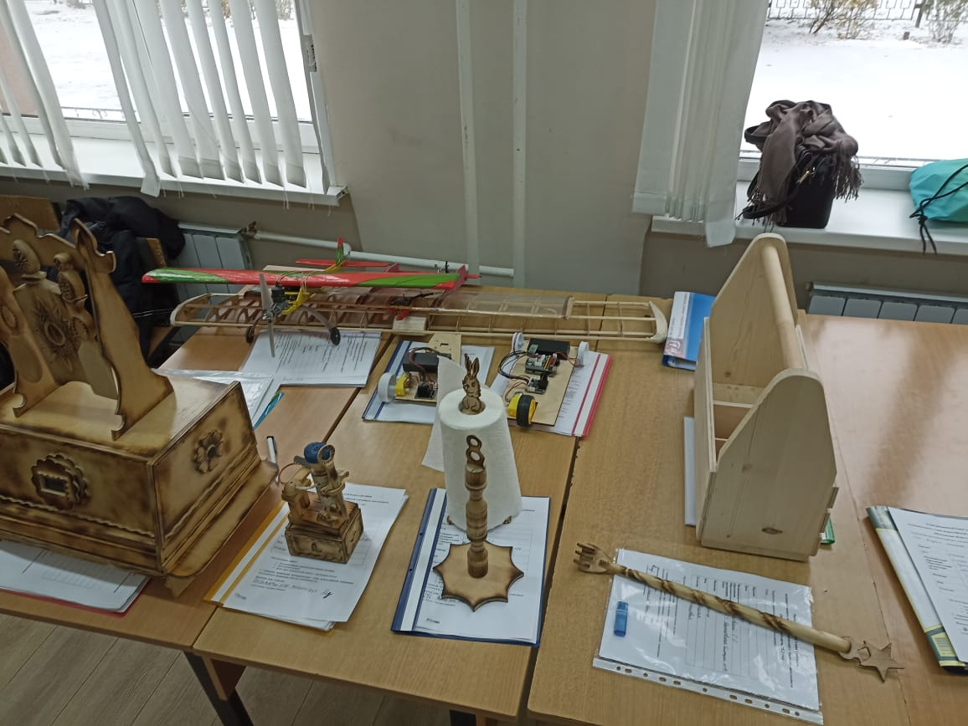
Проблемы при выполнении и защите
проектных работ
Мало времени на подготовку новых работ

Slide 7
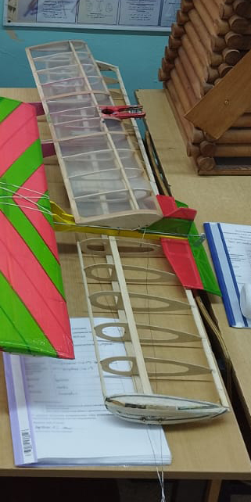
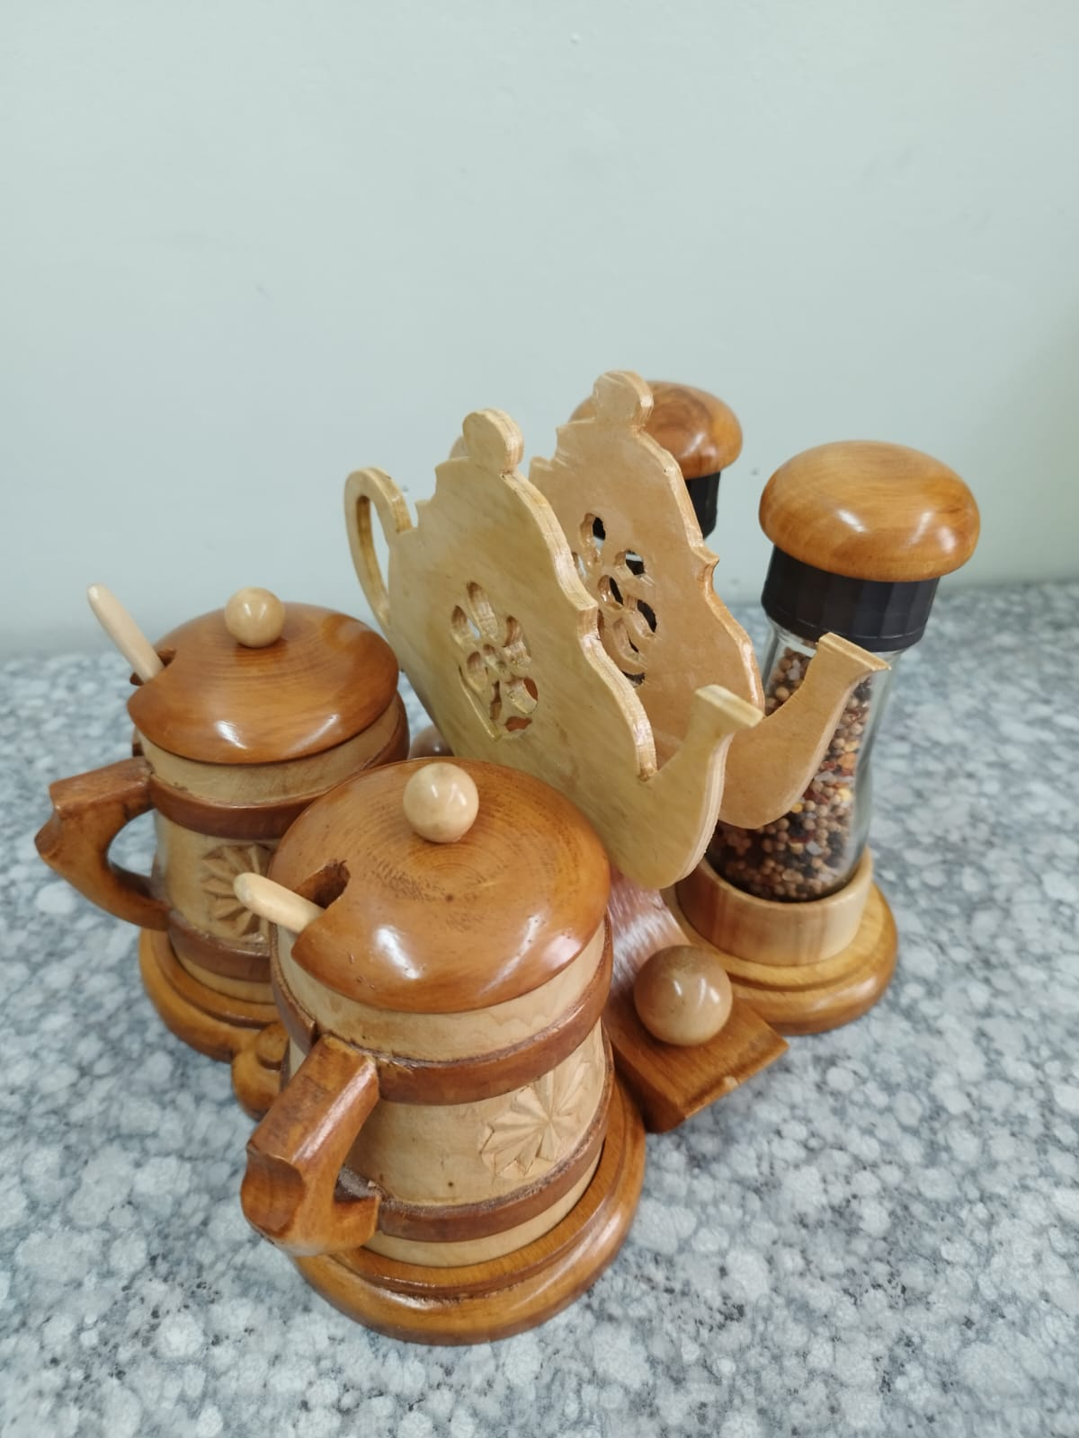
Проблемы при выполнении и защите
проектных работ
Незаконченность работ
Повторяемость работ

Slide 8
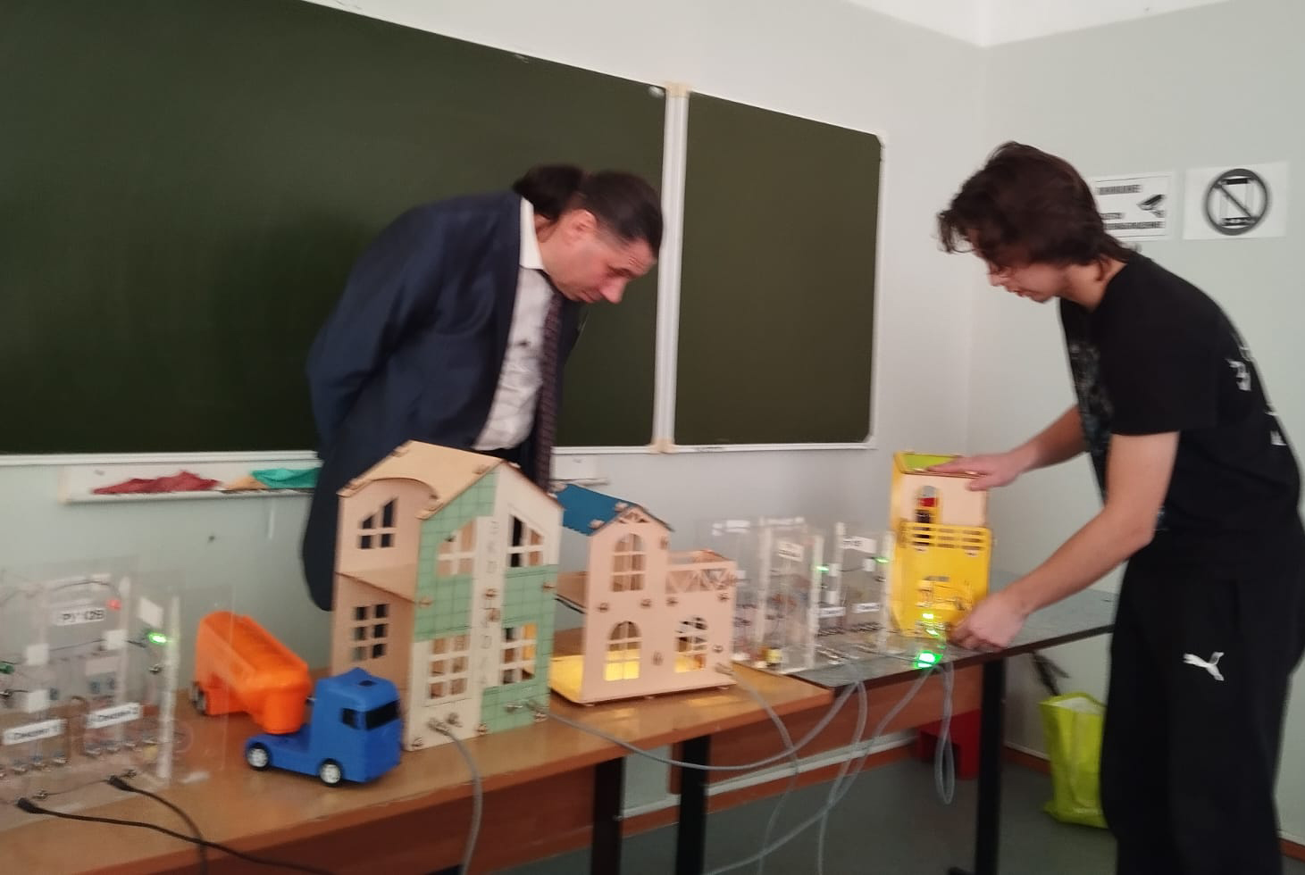
Проблемы при выполнении и защите
проектных работ
Потенциальная опасность некоторых работ

Slide 9
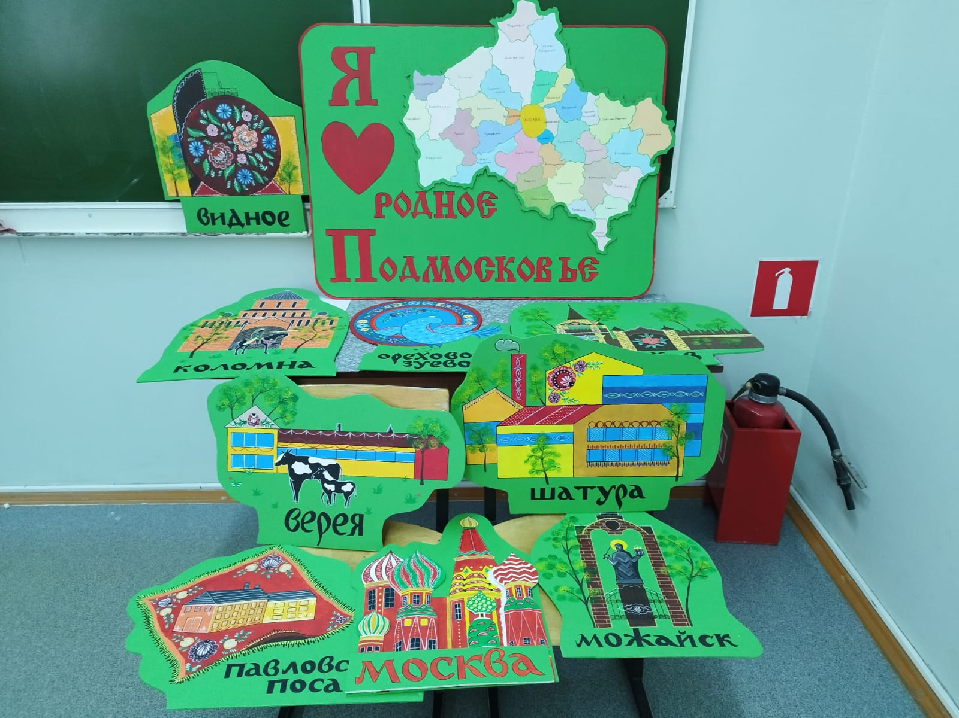
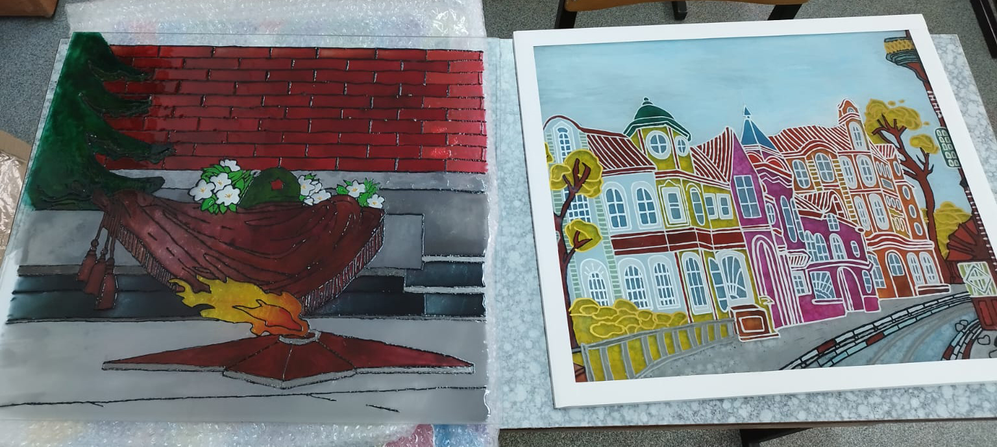
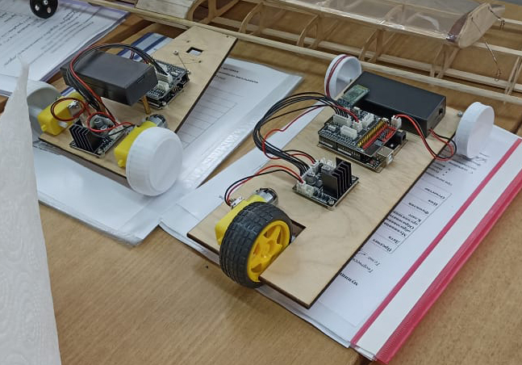
Проблемы при выполнении и защите
проектных работ
Тематическое и технологическое несоответствие

Slide 10
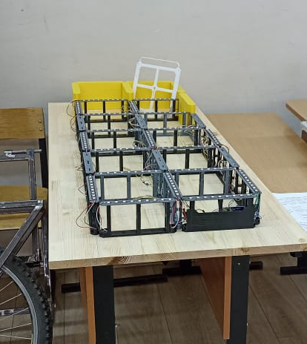
Проблемы при выполнении и защите
проектных работ
Работы из интернета

Slide 11
Проблемы при оценке
проектных работ
Снижается оценка
Оформление и содержание проектной папки
Отсутствует общественная значимость
Работа не соответствует возрасту участника
У продукта нет мультитехнологичности

Slide 12
Проблемы при оценке
проектных работ
Рекомендации по составлению проектной папки
и продукту проектной работы
Оформление и содержание выполнять по оценочному листу
Эскизы и чертежи выполнять самостоятельно (не скачивать)
Сложность и объём работы соответствуют возрасту участника
В создании продукта применяются различные технологии.

Slide 13
Проблемы при оценке
проектных работ
Рекомендации к защите работы
Выступление должно быть отрепетировано
Презентация должна отражать все этапы работы
Презентация не должна повторять текст выступления, но должна иллюстрировать его.
Ответы на вопросы должны подтверждать самостоятельность выполнения продукта проекта.

